Slide 1
Starker Auftritt beim 43. Langstreckenschwimmen „Rund um Scharfenberg“
Bei herrlichem Sonnenschein, warmen Wasser und guter Stimmung fand am 3. Juli das nunmehr 43. Langstreckenschwimmen „Rund um Scharfenberg“ statt, zu dem auch Schüler/innen des Georg-Herwegh-Gymnasiums gemeldet waren. Für die siebenten Klassen starteten Niels, Tristan, Nico, Hendrik und Aliki, Kevin und Merlin gingen bei den Achtklässlern an den Start, während unsere erfahrenden Scharfenbergschwimmer Helene und Fabio für die neunten Klassen schwammen und aus der Zehnten trat Gerrit an. So waren überall gut besetzt. Bester Starter aus unseren Reihen war Hendrik, der sich bei dem Massenstart behauptete, ein tolles Rennen absolvierte und schließlich bei den Jungen in der Jahrgangsklasse 2003/2004 mit der zweitschnellsten Zeit aus dem Wasser stieg und somit die Silbermedaille erkämpfte. Glückwusch! Beste Starterin war erneut Helene, die in den Jahrgängen 1999/2000 einen tollen neunten Platz erzielte. Die schnellste Zeit aus unserem Team schwamm, wie auch im letzten Jahr, Fabio. Er brauchte für die 600m lange Seestrecke lediglich 14 Minuten und 13 Sekunden. Er belegte am Ende den fünften Rang in der Wertungsklasse Jungen 1999/2000.
gez. die Lehrerbetreuer

Slide 2
Bestes Wetter bei „Rund um Scharfenberg“
Merlin und Kevin am Start

Slide 3
Stürmen ins Wasser: Helene und Gerrit

Slide 4
GHG erfolgreich
Finisher beim Jungendlangstreckenschwimmen „Rund um Scharfenberg: Nico, Aliki, Niels, Tristan und Hendrik

Slide 5
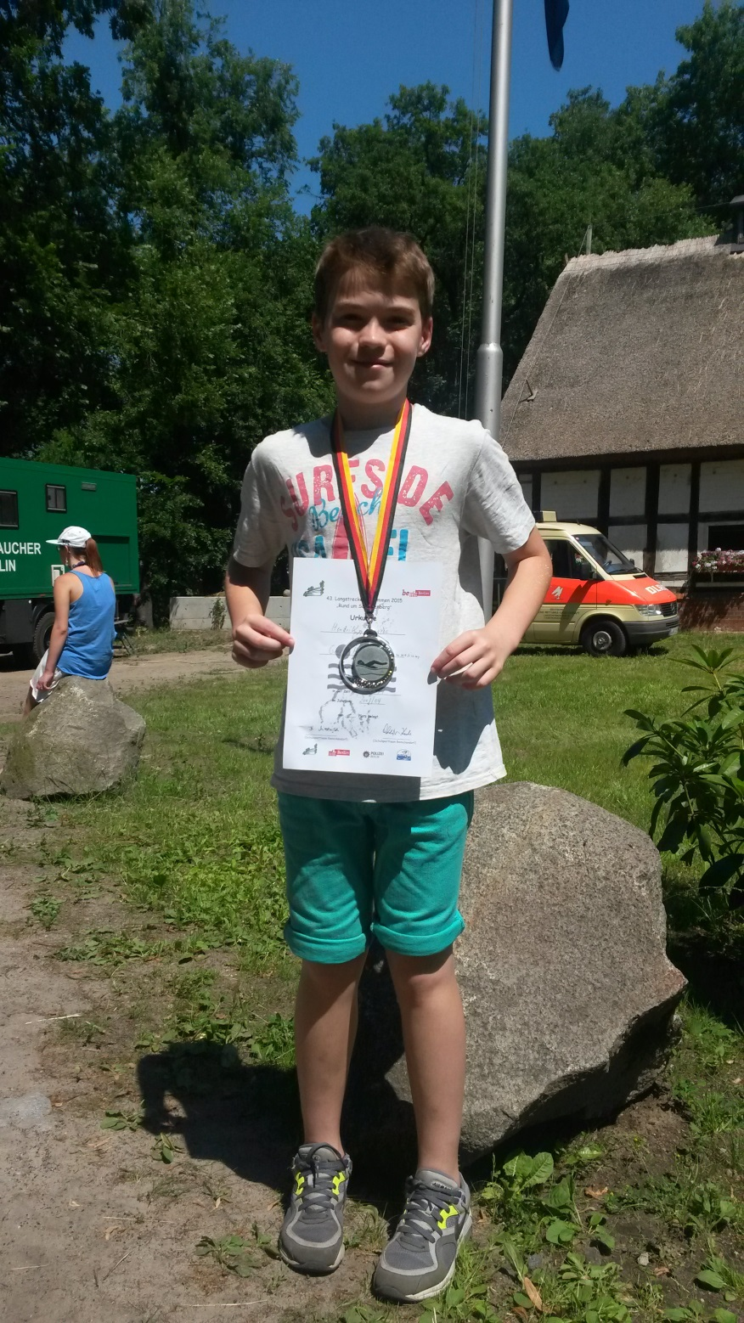
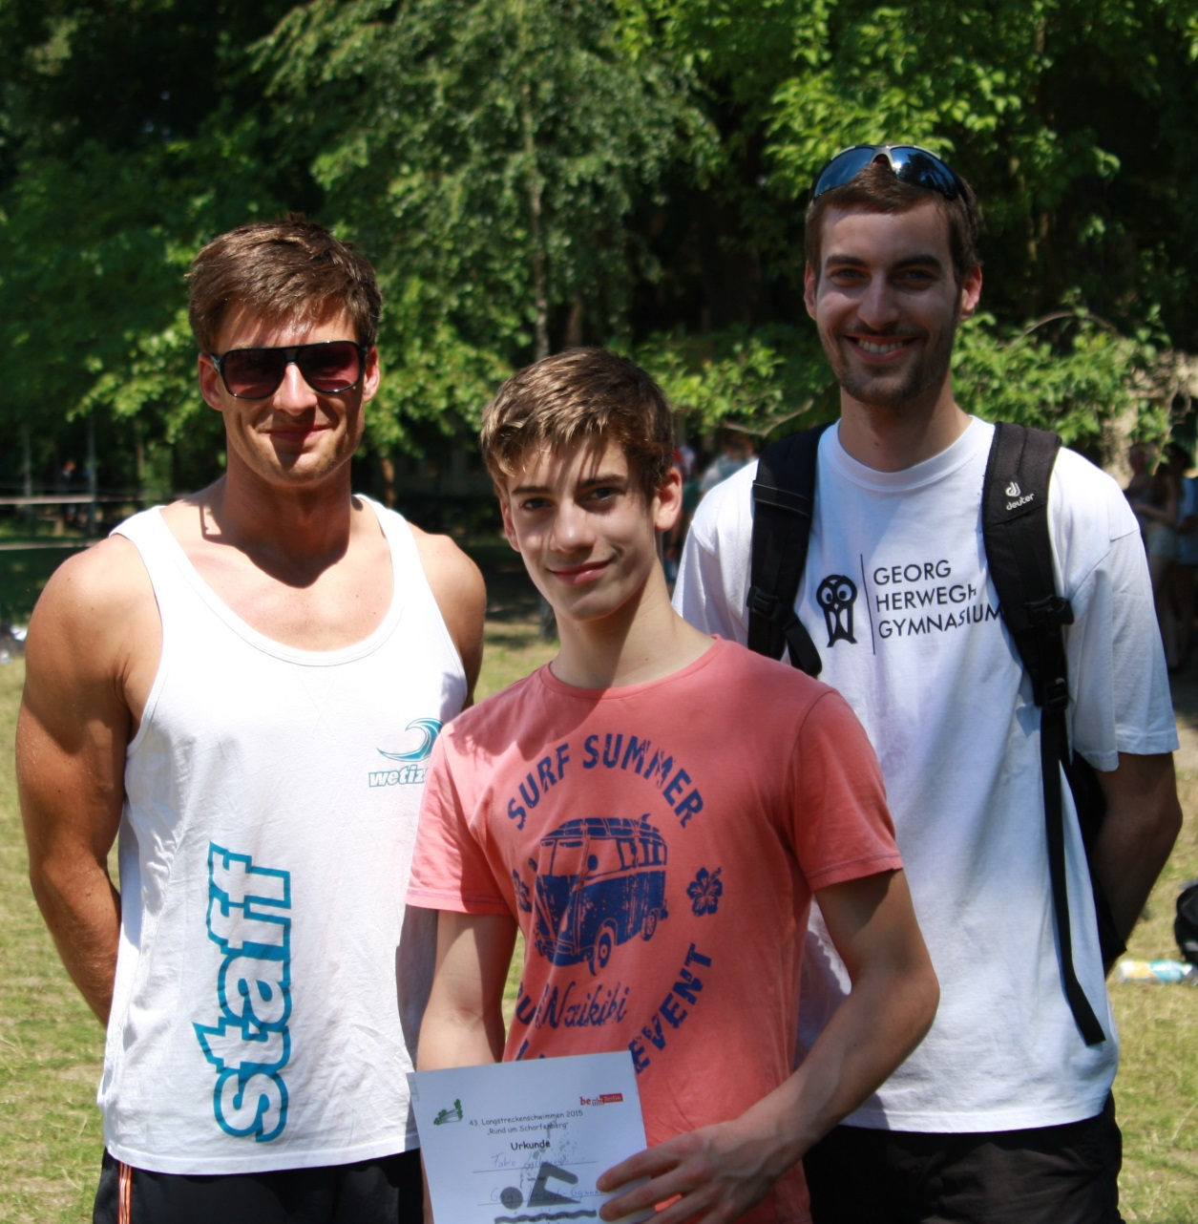
Unser Torpedoschwimmer Fabio mit den Lehrerbetreuern
Unser Medaillist Hendrik

